Slide 1
电气控制与PLC技术

Slide 2
项目16 PLC程序执行过程和扫描工作方式的研究
第一讲
1.1 训练目标
目
录
第二讲
1.2 实训设备和元器件
第三讲
1.3 相关知识
第四讲
1.4 训练内容和步骤
第五讲
1.5 实训报告要求及考核标准

Slide 3
16.1 训练目标
深入理解PLC程序执行的过程和扫描工作方式。掌握PLC的工作原理。
认识FX_{2N}系列PLC软元件，明确内部继电器的分类与编号等。
对PLC输出响应滞后现象有一定了解。

Slide 4
16.2 实训设备和元器件
表16-1 实训设备和元器件明细表
名称 | 型号或规格 | 数量 | 名称 | 型号或规格 | 数量
可编程控制器 | FX_{2N}-48MR | 1台 | 按钮 | LA10-3H | 2只
计算机 | E6A2-C | 2只 | 导线 |  | 若干
灯泡 | 24V/0.5W

Slide 5
16.3 相关知识
16.3.1 FX_{2N}系列PLC的软件系统
1. 软件系统
PLC的软件系统是指PLC所使用的各种程序的集合，通常可分为系统程序和用户程序两大部分。
（1）系统程序
系统程序可分为管理程序、编译程序、标准程序模块和系统调用三部分。
（2）用户程序
由用户根据控制要求，用PLC编程的软元件和编程语言（如梯形图）编制的应用程序，可以修改和更新。

Slide 6
2. PLC的编程语言
（1）梯形图语言
（2）助记符语言
（3）顺序功能图

Slide 7
3. FX_{2N}系列PLC的软元件（内部继电器）
定义
软元件简称元件，PLC的内部存储器的每一个存储单元均称为元件，各个元件与PLC的监控程序、用户的应用程序合作，会产生或模拟出不同的功能。
当元件产生的是继电器功能时，称这类元件为软继电器，简称继电器，它不是物理意义上的实际器件，而是一定的存储单元与程序结合的产物。

Slide 8
3. FX_{2N}系列PLC的软元件（内部继电器）
类别
（1）输入继电器X
（2）输出继电器Y
（3）内部辅助继电器M
通用辅助继电器M0-M499（500点）。
断电保持辅助继电器M500-M1023（524点）。
特殊辅助继电器M8000-M8255（256点）。
（4）内部状态继电器S
（5）内部定时器T
（6）内部计数器C
（7）数据寄存器D

Slide 9
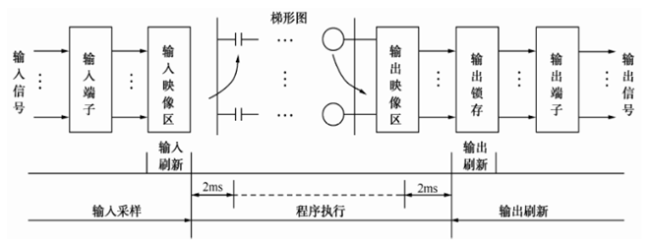
16.3.2 PLC的工作原理
PLC的扫描过程
图16-3 用户程序执行的三个过程

Slide 10
16.3.2 PLC的工作原理
输入采样阶段
用户程序执行阶段
输出刷新阶段

Slide 11
扫描周期的计算
一般来说，PLC的扫描周期还包括自诊断、通信等时间，即一个扫描周期等于自诊断、通信、输入采样、用户程序执行和输出刷新等所有时间的总和。

Slide 12
PLC对输入/输出的处理规则
输入映像寄存器的数据，取决于输入端子在上一个工作周期的输入采样阶段所刷新的状态。
输出映像寄存器（包含在元件映像寄存器中）的状态。由程序中输出指令的执行结果决定。
输出锁存电路中的数据，由上一个工作周期的输出刷新阶段存入到输出锁存电路中的数据来确定。
输出端子上的输出状态，由输出锁存电路中的数据来确定。
程序执行中所需的输入、输出状态（数据），由输入映像寄存器和输出映像寄存器读出。

Slide 13
16.3.3 PLC工作过程举例
【例1】 指示灯控制。
图16-4为指示灯控制的PLC接线图和梯形图。
图16-4 指示灯PLC控制的线路图

Slide 14
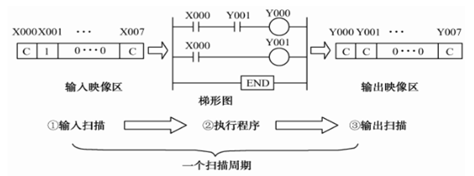
16.3.3 PLC工作过程举例
(a) 初始运行状态（按钮没按下）两个指示灯都没亮

Slide 15
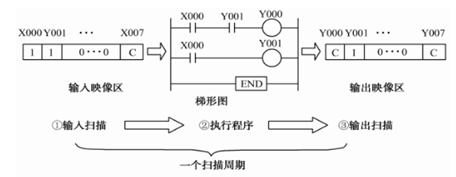
16.3.3 PLC工作过程举例
(b) 按下SB1后第一个周期第2个指示灯亮

Slide 16
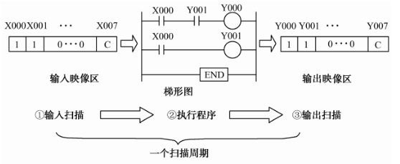
16.3.3 PLC工作过程举例
(c) 按下SB1后第二个周期两个指示灯都亮

Slide 17
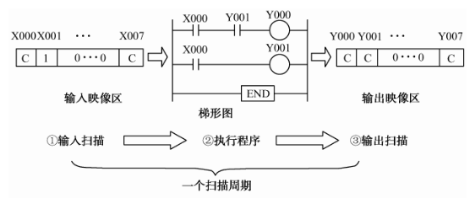
16.3.3 PLC工作过程举例
(d) 松开SB1按钮后的第一个扫描周期两个指示灯都灭
图16-5 每个扫描周期程序执行过程分析

Slide 18
16.3.3 PLC工作过程举例
【例2】定时计数。
系统输入端只需接一个按钮，无输出，参考图16-4（a）只接X000，分析图16-6（a）、（b）、（c）三种情况下观察计数器的当前值，分析程序执行过程。

Slide 19
16.3.3 PLC工作过程举例
(a) (b) (c)
图16-6 程序执行过程例2

Slide 20
16.4 训练内容和步骤
1. 训练内容和控制要求
按照前面的例子完成接线，输入程序，按照要求进行观察。

Slide 21
2. 训练步骤及要求
（1）按照提供的PLC原理接线图16-4完成接线。
（2）将提供的参考程序写入PLC。
（3）根据操作步骤进行操作，观察输入、输出设备的状态。通过计算机监视画面，观察并记录各元件的状态。
（4）结合PLC程序执行过程，分析程序结果。

Slide 22
3. 注意事项
（1）图16-4所示接线图中如果接信号发生器，因为脉冲信号发生器的信号与按钮信号不同，因此不能共用一个COM端。
（2）程序执行过程的梯形图可用计算机软件写入，也可以用助记符语言由编程器写入PLC。

Slide 23
4. 思考与练习
（1）可编程控制器目前常用的编程语言有哪几种？
（2）PLC对输入／输出的处理规则有哪几条？
（3）当PLC投入运行后，其工作过程一般分为哪几个阶段？

Slide 24
16.5 实训报告要求和考核标准
表16-2 实训考核标准
考核项目 | 考核内容 | 配分 | 考核要求及评分标准 | 得分
元件及输出状态 | 元件映像寄存器状态输出端状态 | 30分 | 正确分析元件是映像寄存器状态15分 能正确分析输出端状态15分
程序执行分析 | 输入采样 程序执行 输出刷新 | 40分 | 输入采样时序分析正确10分 程序执行时序分析正确20分 输出刷新时序分析正确10分
运行分析 | 系统组成 系统调试 程序运行 | 30分 | 能说明系统组成10分 会调试系统程序10分 会运行结果分析10分
实际总得分 |  | 教师

Slide 25
Thank you!

